Slide 1
数模竞赛题选讲
华中科技大学数学建模培训

Slide 2
本讲摘要：
1.选择各类题目----从简单的趣味题目到复杂竞赛题----分析建模思路.
2.选择各类论文----各院校一等奖，二等奖论文----对比论文优劣
3.介绍标准解答----专家组提供的建模思路----体会专家见解

Slide 3
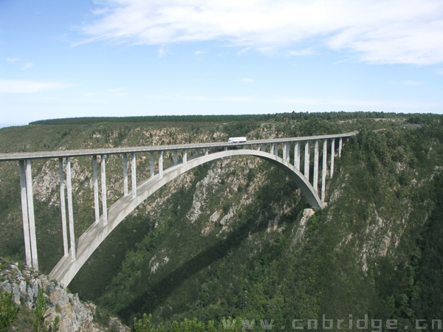
数学建模：实际问题与数学理论之间的桥梁
模型
实际问题
数学理论
数学建模过程：
归纳
实际问题信息
数学模型
求解
验证
实际现象
模型解答
Notes:
前两步很困难

Slide 4
我们的目的：通过具体实例说明建模的过程和要注意的细节
▀实际问题的简化
你
基本的假设，提炼
▀数据的分析与处理
▀数学原理：建立模型
1.需要一定数学基础和素养。(培训)
2.需要创造力，想象力，甚至艺术性。(李正道)
▀求解及算法实现
▀结果检验与推广

Slide 5
下列题目来源于中学课本和趣味数学
题一：九张扑克牌，全部正面。每次翻两张牌，能否全部变为反面。
题二：一个瓶子装满豆子，你能否估计有多少颗？
题三：8斤（满），5斤（空），3斤（空）三个酒瓶？分成两个4斤
题四：人，狗，鸡，米渡河
题五： 七桥问题

Slide 6
题一分析：
第一次翻牌：
正 正
反 反
第二次翻牌：
分三种情况
正 正
反 反
无论那一种情况总有：
反 反
正 正
奇数张正面，偶数张反面
正 反
反 正
数学理论：
有理数乘法

Slide 7
证明过程：
步骤1：在每张扑克牌的正面标上+1，反面标上-1
步骤2：分析每次翻牌后+1，-1个数变化情况
思考：多于9张？
突出数学思想！

Slide 8
题二分析：
基本假设：豆子大小均匀
基本方法：
方法1：穷举法
方法2：抽样统计法
优缺点分析。
推广到其它问题：
备注：题1，题2来源于湖北初中数学课本。

Slide 9
题3分析：
模型：建立搜索树。
算法：深度搜索，广度搜索。
要求：
1. 搜索出所有分法
2. 找出最优分法
思考：
8 3 1；8 3 2；8 3 3；8 3 4；8 3 5；8 3 6；8 3 7

Slide 10
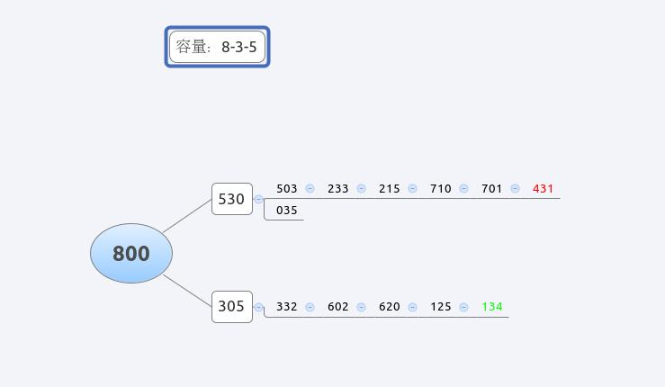
搜索模型

Slide 11
人、狗、鸡、米过河
人、狗、鸡、米均要过河，船需要人划，每次只能运载其中的一物和人本身，而当人不在时，狗要吃鸡，鸡要吃米。问人、狗、鸡、米怎样过河？
分析：问题的初始状态是人、狗、鸡、米均在本岸，要求经过一系列的过河运载(每次运载只能一人一物，而且不能把狗和鸡留在一起，也不能把鸡和米留在一起)，最后达到目标状态，即人、狗、鸡、米均在对岸。为了将问题数学化，我们用四元数组(即由4个数所组成的数组来表示初始状态，目标状态以及中间的各种可取状态。当一物在本岸时，用数字“1”表示；在对岸时，用数字“0”表示。于是，人、狗、鸡、米的状态可以用每个数取0或1的四元数组来表示。例如，(1，0，1，0)表示人在本岸，狗在对岸，鸡在本岸，米在对岸，每个数取0或1的四元数组共有16个：
(1，1，1，1) (0，0，0，0) (1，1，1，0) (0，0，0，1)
(1，1，0，1) (0，0，1，0) (1，0，1，1) (0，1，0，0)
(1，1，0，0) (0，0，1，1) (1，0，1，0) (0，1，0，1)
(1，0，0，1) (0，1，1，0) (1，0，0，0) (0，1，1，1)

Slide 12
安全过河问题可以看着是一个多部决策的过程。每作出一步决策，都必须保证船、人、猫、鸡、米能满足题设条件。否则，不仅难以实现过河的最优化，而且还容易出现事物的不安全性。因此，在保证安全的前提下，即猫、鸡在一起时，人要在场，鸡、米在一起时，人也要在场，用状态变量s表示某一岸的状况，决策变量d表示是乘车方案，我们容易得到s和d的关系，其中问题的转化要在允许变化范围内，确定每一步的决策关系，从而达到渡河的最优目标。

Slide 13
由于鸡和米或者狗和鸡不能留在一起，所以(1，1，0，0)，(0，0，1，1)，(1，0，0，1)，(0，1，1，0)(1，0，0，0)，(0，1，1，1)所表示的状态都是不允许的，而其他10个状态都是允许存在的，也就是说，是可取状态，它们分别是
(1，1，1，1) (0，0，0，0)
(1，1，1，0) (0，0，0，1)
(1，1，0，1) (0，0，1，0)
(1，0，1，1) (0，1，0，0)
(1，0，1，0) (0，1，0，1)
乘船方案：
d={(1,1,0,0),(1,0,1,0),(1,0,0,1),(1,0,0,0)}
状态转移：
推广到其它类似问题！
注：题3，题4来源于趣味数学

Slide 14
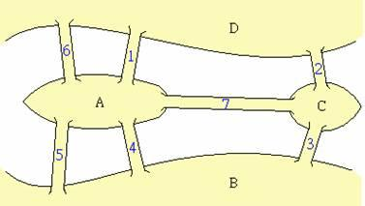
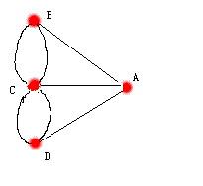
七桥问题：
图论模型
能否一笔画出
C
防空洞问题
A

Slide 15
基本模型：图论模型
基本结论：
1. 奇点仅有一个或超过两个以上，不能实现一笔画。
2. 奇点仅有两个时，可以从其一出发而停在另一个点能实现一笔画。
3.仅有偶点时，能从任一点出发一笔画回到该点。
C
A

Slide 16
污染源的确定
2020年华科大选拔题

Slide 17
为了确定在一个平面区域
中某污染源的位置（在平面内），常常通过多
个仪器在不同的位置进行测定，对测得的数据加以数学的方法进行计算
可以得到污染
源的
大致位置，并且还可以计算出污染物在初始位置的浓度值。
问题1 根据实验室得到的数据，模拟得到该污染物的扩散情况。
问题2 根据附件中给出的某时刻在观测点所测得的污染物浓度，试确定污染源的大致
位置及初始浓度，并讨论结果的精确度做分析。
问题3 如果存在两个污染源， 试由附件中给出的数据给出污染源位置及初始浓度，
结果精度如何？

Slide 18
基本的假设
1.假定是点污染源，中心向外扩散，每个方向的扩散没有差异性
2. 在平面 扩散的过程中，浓度会随着扩散距离进行衰减
3.衰减函数大致是指数函数关系(关于距离)???
关于假设3的讨论！
数据的分析与处理:存储与绘图

Slide 19
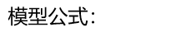
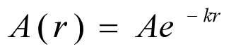
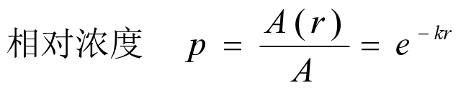
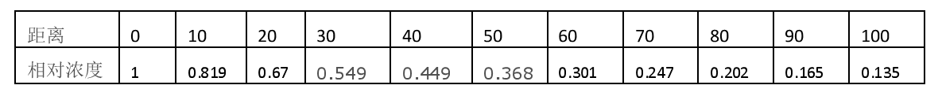

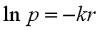
建立模型
如何求K?
思路：由数据拟合求出比例系数
步骤1 问题线性化：
验证：数据符合很好
步骤2 最小二乘法，求比例系数k

Slide 21

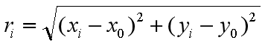
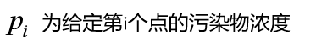
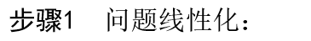
两式相减：
步骤2 最小二乘法，求A,(x0,y0)

Slide 22
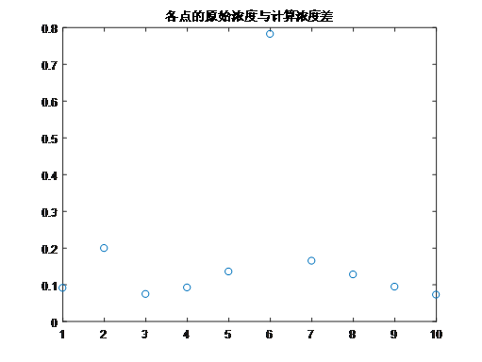
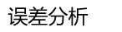
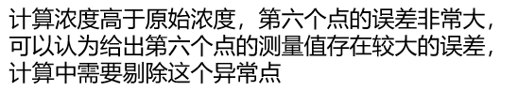
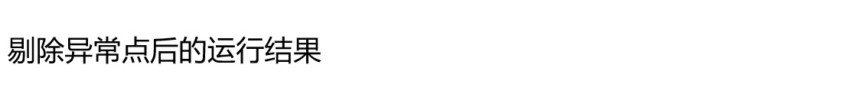
结果检验与精度分析

Slide 23
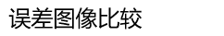
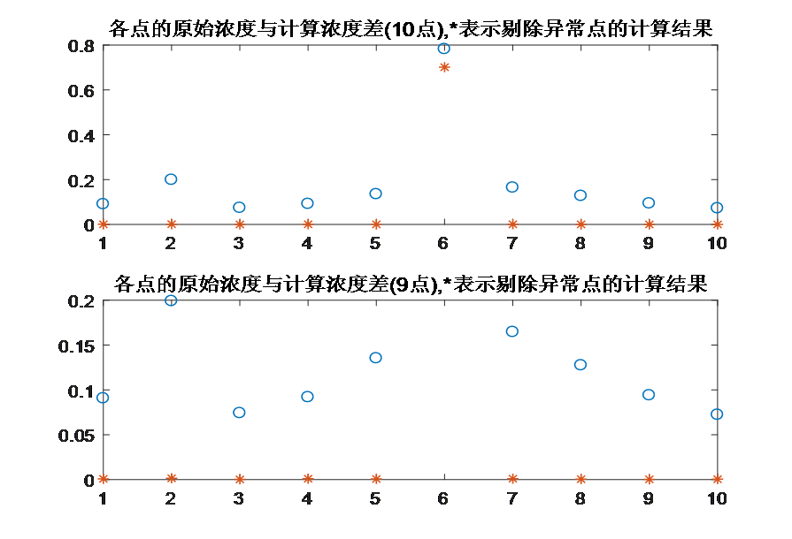

Slide 24
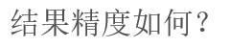
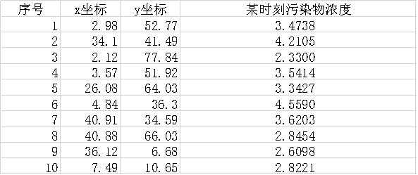

Slide 25

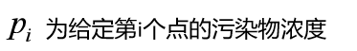
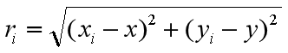
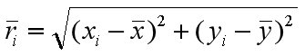
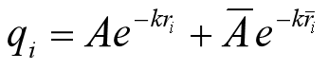
难点：问题无法线性化，直接求最优解将非常困难
思路：
思考：直接用非线性优化方法可以吗？如遗传算法等

Slide 26
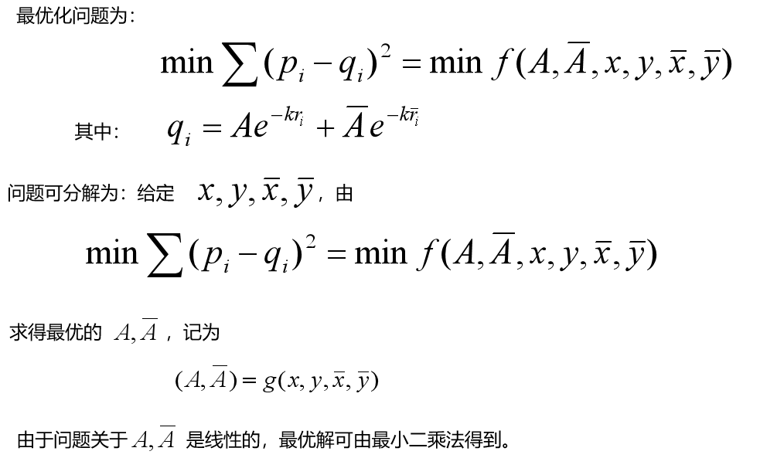

Slide 27
由此
求解方法：非线性的优化方法，如退火法，遗传优化，粒子群，格点细分等等，

Slide 28
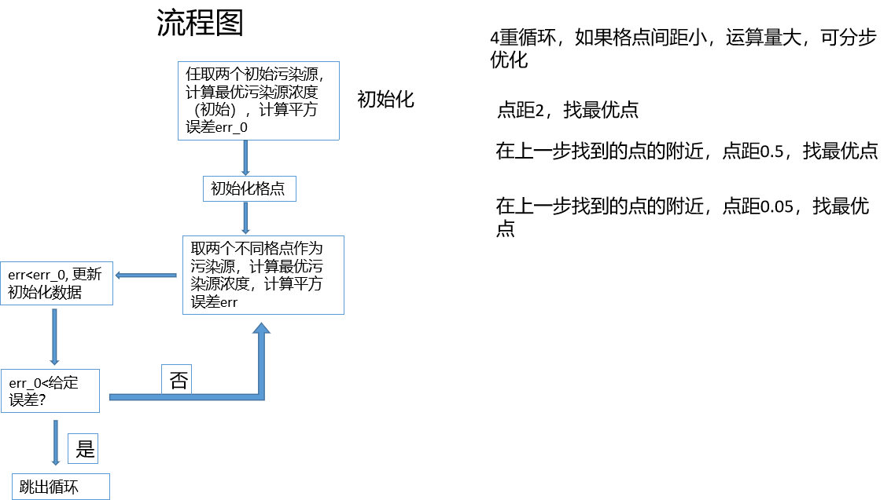

Slide 29
大家论文中普遍问题：
1.给出模型，Matlab求解---没有模型的特点分析，没有算法的思想！
2. 少有求解结果的验证分析！
一定要有数学思想，包括模型和算法的

Slide 30
古塔变形分析
2013年数模竞赛C题

Slide 31
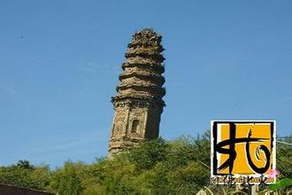
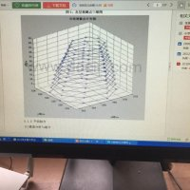
古塔示意图
倾斜，弯曲，扭曲
比萨斜塔

Slide 32
千年古塔会产生各种变形：倾斜，弯曲，扭曲等。文物部门对
古塔进行了四次观测，试根据这些观测数据完成下列任务：
任务一：确定古塔各层中心位置，并给出坐标。
任务二：分析古塔倾斜，弯曲，扭曲等变形情况。
任务三：分析古塔变形趋势。

Slide 33
1986年观测数据
层 | 点 | 坐标
 |  | x/m | y/m | z/m
1 | 1 | 565.454 | 528.012 | 1.792
 | 2 | 562.058 | 525.544 | 1.818
 | 3 | 561.39 | 521.447 | 1.783
 | 4 | 563.782 | 518.108 | 1.769
 | 5 | 567.941 | 517.407 | 1.772
 | 6 | 571.255 | 519.857 | 1.77
 | 7 | 571.938 | 523.953 | 1.794
 | 8 | 569.5 | 527.356 | 1.801
2 | 1 | 565.48 | 527.764 | 7.326
 | 2 | 562.238 | 525.364 | 7.351
 | 3 | 561.663 | 521.42 | 7.314
 | 4 | 564.001 | 518.226 | 7.301
 | 5 | 567.995 | 517.563 | 7.306
 | 6 | 571.165 | 519.961 | 7.304
 | 7 | 571.801 | 523.908 | 7.324
 | 8 | 569.414 | 527.141 | 7.336
1996年观测数据
层 | 点 | 坐标
 |  | x/m | y/m | z/m
1 | 1 | 565.4542 | 528.0117 | 1.791
 | 2 | 562.0582 | 525.5437 | 1.818
 | 3 | 561.3902 | 521.4467 | 1.78
 | 4 | 563.7822 | 518.1077 | 1.766
 | 5 | 567.9412 | 517.4067 | 1.765
 | 6 | 571.2552 | 519.8567 | 1.763
 | 7 | 571.9382 | 523.9527 | 1.785
 | 8 | 569.5002 | 527.3557 | 1.796
2 | 1 | 565.4809 | 527.7631 | 7.324
 | 2 | 562.2389 | 525.3631 | 7.343
 | 3 | 561.6639 | 521.4191 | 7.306
 | 4 | 564.0019 | 518.2251 | 7.294
 | 5 | 567.9959 | 517.562 | 7.299
 | 6 | 571.1659 | 519.9601 | 7.303
 | 7 | 571.8019 | 523.907 | 7.317
 | 8 | 569.4149 | 527.14 | 7.331

Slide 34
2009年观测数据
层 | 点 | 坐标
 |  | x/m | y/m | z/m
1 | 1 | 561.4782 | 521.4177 | 1.777
 | 2 | 563.9092 | 518.0897 | 1.802
 | 3 | 567.9981 | 517.4028 | 1.773
 | 4 | 571.3812 | 519.8707 | 1.757
 | 5 | 572.0142 | 523.9807 | 1.765
 | 6 | 569.5162 | 527.3387 | 1.723
 | 7 | 565.4062 | 527.9887 | 1.76
 | 8 | 562.1112 | 525.5227 | 1.759
2 | 1 | 561.7463 | 521.4074 | 7.322
 | 2 | 564.1008 | 518.2185 | 7.335
 | 3 | 568.0171 | 517.5595 | 7.298
 | 4 | 571.243 | 519.9587 | 7.287
 | 5 | 571.8122 | 523.9056 | 7.292
 | 6 | 569.4066 | 527.1539 | 7.302
 | 7 | 565.4625 | 527.7745 | 7.31
 | 8 | 562.3235 | 525.3761 | 7.326
2011年观测数据
层 | 点 | 坐标
 |  | x/m | y/m | z/m
1 | 1 | 561.4783 | 521.4176 | 1.775
 | 2 | 563.9093 | 518.0896 | 1.801
 | 3 | 567.9983 | 517.4027 | 1.772
 | 4 | 571.3814 | 519.8706 | 1.755
 | 5 | 572.0143 | 523.9806 | 1.764
 | 6 | 569.5163 | 527.3386 | 1.723
 | 7 | 565.4063 | 527.9886 | 1.758
 | 8 | 562.1114 | 525.5226 | 1.758
2 | 1 | 561.7465 | 521.4071 | 7.308
 | 2 | 564.101 | 518.2182 | 7.319
 | 3 | 568.0173 | 517.5592 | 7.291
 | 4 | 571.2432 | 519.9584 | 7.278
 | 5 | 571.8124 | 523.9054 | 7.292
 | 6 | 569.4068 | 527.1537 | 7.262
 | 7 | 565.4627 | 527.7743 | 7.285
 | 8 | 562.3237 | 525.3759 | 7.289

Slide 35
1996
1986
13 | 1 | 566.308 | 525.092 | 52.866
 | 2 | 564.716 | 523.616 | 52.878
 | 3 | 564.481 | 521.521 | 52.897
 | 4 | 565.91 | 519.893 | 52.88
 | 5
 | 6 | 569.701 | 521.05 | 52.703
 | 7 | 569.897 | 523.188 | 52.794
 | 8 | 568.582 | 524.822 | 52.822
13 | 1 | 566.3142 | 525.0857 | 52.864
 | 2 | 564.7222 | 523.6098 | 52.877
 | 3 | 564.4872 | 521.5148 | 52.889
 | 4 | 565.9161 | 519.8868 | 52.878
 | 5
 | 6 | 569.7072 | 521.0438 | 52.696
 | 7 | 569.9032 | 523.1817 | 52.789
 | 8 | 568.588 | 524.8157 | 52.817
塔尖 | 1 | 567.255 | 522.238 | 55.128
 | 2 | 567.235 | 522.242 | 55.108
 | 3 | 567.247 | 522.251 | 55.128
 | 4 | 567.252 | 522.244 | 55.129

Slide 36
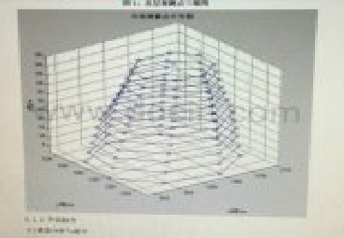
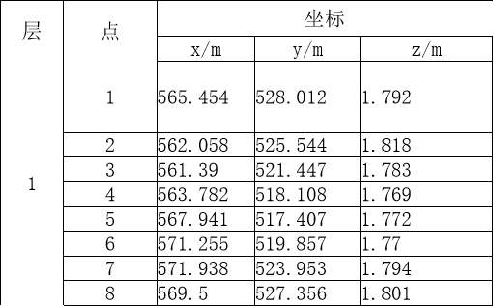
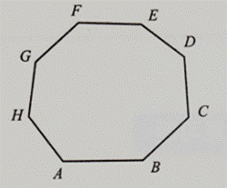
数据分析与处理：共四年的测量数据
1.塔共13层，每层测量8个点。
▀观察同一点在不同年份数据的变化
▀观察不同层对应点数据的变化。
2.第13层有数据缺失。
数据分析与处理：1. 存储， 2. 分析特点

Slide 37
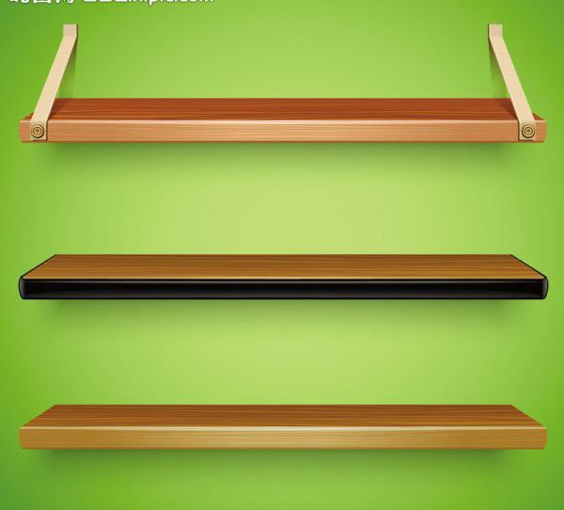
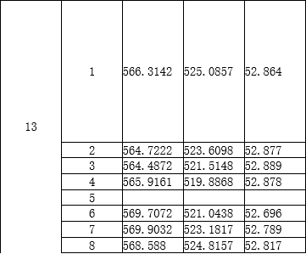
缺失数据的补全：
方法一：直线外推法
缺失点为直线与平面交点
方法二：三次样条外推法。
缺失点为样条曲线与平面交点
n

Slide 38
任务一：确定每层古塔中心。
层 | 点 | 坐标
 |  | x/m | y/m | z/m
1 | 1 | 565.454 | 528.012 | 1.792
 | 2 | 562.058 | 525.544 | 1.818
 | 3 | 561.39 | 521.447 | 1.783
 | 4 | 563.782 | 518.108 | 1.769
 | 5 | 567.941 | 517.407 | 1.772
 | 6 | 571.255 | 519.857 | 1.77
 | 7 | 571.938 | 523.953 | 1.794
 | 8 | 569.5 | 527.356 | 1.801
步骤1：基本假设。
■各层变形前平行水平面，呈现正八边形。
■连续体的小变形，中心变为中心。
步骤2：数学思想与模型
(1) 每层古塔平面的确定
(2) 求每层平面的中心

Slide 39
(1) 拟合古塔平面
同层8点不在同一平面，需要拟合。
设拟合平面方程为：
则应的拟合模型可归结为优化问题：
(n=8)
利用Largerange乘子法求系数：
求已知8点在拟合平面上投影坐标。

Slide 40
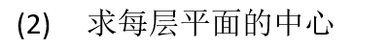
求八边形的中心(形心):
平面方程可变为：
其它方法：
1. 8个顶点拟合成圆，圆心即中心
2. 8个顶点平均值作为中心。

Slide 41
算法分析：
1.拟合平面的计算
算法，编程或利用现有软件
2.投影点坐标的计算。
3.二重积分的计算

Slide 42
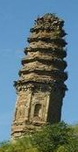
变形分析---------------倾斜
Z轴
中轴线
1.倾斜程度的描述：塔的中轴线与水平面法向(Z轴)的夹角
2.中轴线的方程：
θ
▀平面直线如何拟合？思考
你
▀空间直线的拟合：两个特殊平面交线
过X轴和中轴线的平面：
过Y轴和中轴线的平面：
(Why)
所以，中轴线的方向为：

Slide 43
3.倾斜度：夹角余弦
你
你
你

Slide 44
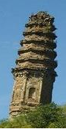
变形分析-----弯曲
1.弯曲程度的数学描述：
曲率
2.塔的弯曲程度：平均曲率。
那一条曲线平均曲率？
3.中心点拟合而成的曲线：
多项式或三次样条拟合 平均曲率
曲线参数方程：
曲率公式：
平均曲率

Slide 45
变形分析----扭曲

Slide 47
碎纸片的复原
2013年数模竞赛B题

Slide 48
破碎文件的拼接在司法物证复原、历史文献修复以及军事情报获取等领域都有着重要的应用。传统上，拼接复原工作需由人工完成，准确率较高，但效率很低。特别是当碎片数量巨大，人工拼接很难在短时间内完成任务。随着计算机技术的发展，人们试图开发碎纸片的自动拼接技术，以提高拼接复原效率。请讨论以下问题：
1. 对于给定的来自同一页印刷文字文件的碎纸机破碎纸片（仅纵切），建立碎纸片拼接复原模型和算法，并针对附件1、附件2给出的中、英文各一页文件的碎片数据进行拼接复原。如果复原过程需要人工干预，请写出干预方式及干预的时间节点。复原结果以图片形式及表格形式表达（见【结果表达格式说明】）。
2. 对于碎纸机既纵切又横切的情形，请设计碎纸片拼接复原模型和算法，并针对附件3、附件4给出的中、英文各一页文件的碎片数据进行拼接复原。如果复原过程需要人工干预，请写出干预方式及干预的时间节点。复原结果表达要求同上。
3. 上述所给碎片数据均为单面打印文件，从现实情形出发，还可能有双面打印文件的碎纸片拼接复原问题需要解决。附件5给出的是一页英文印刷文字双面打印文件的碎片数据。请尝试设计相应的碎纸片拼接复原模型与算法，并就附件5的碎片数据给出拼接复原结果，结果表达要求同上。

Slide 50
一.问题:切碎的纸片如何复原。
问题1：中英文纸片，纵切为19条碎片。
问题2：既有横切又有纵切，11*19个碎片。
问题3：中英文纸片正反面都有字体

Slide 51
二，背景及意义
1. 文物复原：图画，瓷器等
2. 案件侦破，司法证据恢复：被破坏的文件等。
人工不能很好地完成这些工作！

Slide 52
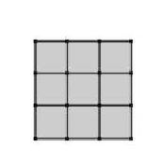
三。几个简单的类似实例
1. 正多边形无缝隙铺设地板问题
▀只用一种正多边形
▀可用两种正多边形
▀可用两种以上正多边形

Slide 53
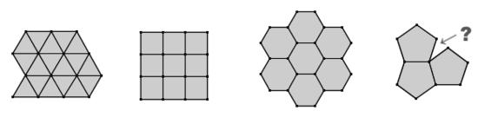
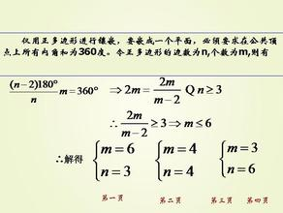
结论1：正三角形，正方形，正六边形
n

Slide 54
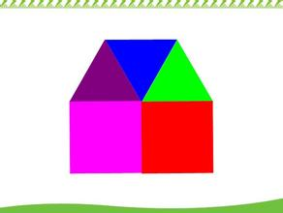
结论2：

Slide 55


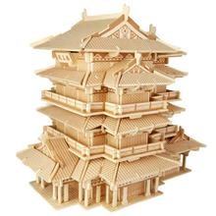
2，二维拼图游戏：如何完成一个拼图？
▀ 人工处理模式：拼图的颜色，大小；边界的长度，形状，纹理；图形的空间位置等
大脑综合处理这些信息。
▀ 计算机处理模式：图像特征的提取，匹配；适当的人工干预。

Slide 56
四. 碎片复原的数学原理。
▀ 图像特征的提取：
1)图像基本特征：颜色特征，纹理特征，形状特征，空间特征等
2)颜色特征的提取：颜色直方图，颜色矩，颜色集等
3)纹理特征的提取：粗细，疏密等
4)形状特征的提取：边界特征法，傅里叶变换法，几何特征法(周长，面积等).
▀图像特征的匹配：

Slide 57
基本假设：
1.纸片大小相同，都是矩形。
2.字符长宽一致。
3.纸片只有黑白两色。

Slide 58
碎片复原步骤
1.选取特征：
▀提取碎纸轮廓，通过外形特征拼接？？
▀提取文字特征，基于文字特征拼接
由于碎纸片都是大小相同的矩形，方式1显然不可取！
2. 提取文字特征：字符宽度，字距，行距，顶部和底部的空白等
数据的分析与处理！

Slide 59

论文一：
问题一的数学模型的建立
一：图片的灰度处理。
每个像素点的灰度值的计算：red,blue,green成分有关
Gray=r*0.30+g*0.59+b*0.11
每张图片对应1980*72的灰度矩阵
二：图片的二值化处理：只需区分黑白两色
由此得到19张图片的数值矩阵：
空白像素点
字符像素点

Slide 60
三，图片的拼接(匹配)
1.图片拼接的数学原理：最小二乘法
设A,B为左右放置的两张图片对应的数字矩阵，
定义两个矩阵偏差函数为：
即A矩阵的最后一列与B矩阵的第一列的偏差。
匹配条件：对于给定矩阵A,若f(A,B)最小，则称A,B匹配。
2.图片拼接算法：
▀图片数字化。
▀找出左起第一张碎片A1：
左边数字全是1的图片。
▀计算A1与其余18张图片距离f(A1,B),距离最小的图片记为A2.
▀重复上述步骤

Slide 61
优点：思路简明，算法简明
疑问：灰度值偏差能否很好描述纸片相似性？
你

Slide 62
论文二
问题一的数学模型
一,图片的数字化处理。
非彩色图片只需区分空白与非空白，故有如下定义：
空白像素点
字符像素点

Slide 63

二,图片的特征提取
1.选取特征：
▀提取碎纸轮廓，通过外形特征拼接？？
▀提取文字特征，基于文字特征拼接
由于碎纸片都是大小相同的矩形，方式1显然不可取！
2. 提取文字特征：字符宽度，字距，行距，顶部和底部的空白等
C
C-R
R
家
字符宽度：C

Slide 64
由此得到基于文字特征的识别序列
C-R
R
家
左识别序列
右识别序列

Slide 65
三,图片拼接(匹配)的数学原理
定义碎纸片A,B之间的距离为
C为字符宽度，n为序列长度。
显然，距离越小，纸片吻合程度越大；理想状况下，距离为0

Slide 66
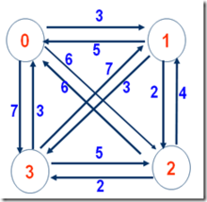
四,算法
1.TSP(旅行商)问题

Slide 67
2.碎纸片复原可抽象成TSP问题
其中D是TSP路径为总距离。

Slide 68
旅行商问题及应用
------巡游者线路及碎纸片复原

Slide 69
一，问题描述
旅行商问题（Travelling Salesman Problem，即TSP问题）是数学领域中著名问题之一。假设有一个旅行商人要拜访n个城市，他必须选择所要走的路径，路经的限制是每个城市只能拜访一次，而且最后要回到原来出发的城市。路径的选择目标是要求得的路径路程为所有路径之中的最小值。
图论模型：
构造一个图G=(V,e),顶点(V)表示城市，边(e)表示路径，边上的权W(e)表示城市间的距离，于是旅行商问题可以表述为求图G中最小Hamiton圈的问题。
应用：运输物流，工件加工排序，电路板钻孔等

Slide 70

二，算法简介。
1. 枚举法：具有n个顶点的图G
旅行商问题要从图G的所有周游路线中求取最小成本的周游路线，而从初始点出发的周游路线一共有(n-1)!条，即等于除初始结点外的n-1个结点的排列数，通过枚举(n-1)!条周游路线，从中找出一条具有最小成本的周游路线的算法，其计算时间显然为O(n!)。
NP问题，规模大时，显然无法穷举！
趣闻：小蜜蜂解决大问题
在一片花丛中采花的蜜蜂，总能找到最短路径

Slide 71
2.启发式算法：减少枚举次数。
▀贪心法，分支界定法。
▀模拟退火算法。
▀数学规划算法。

Slide 72
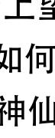
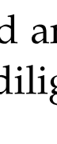
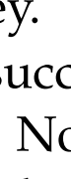
问题二的数学模型
在问题二中，纸片数增加为209片，而且匹配不唯一。
因此，直接利用问题一得思路会产生计算量大的问题。
由此，一般先用聚类分析思想，对纸片分类，然后再
用问题一思路。
聚类分析处理过程：
1.提取图片特征，定义聚类指标。
2.利用聚类软件分类。
3. 适当的人工干预。
聚类结果：最终分成11组，每组19片！！

Slide 73
图片特征提取方法：
层次特征
1
26
（1,26,57,97,124,165）
124
165
提取步骤：
1.将图片标准化：即将字符层和空白层分离
2.记录每个字符层的起始位置和结束位置。
分类步骤：
1.对比每张图片特征值，若有3--4个相同，归为一类。
2.无法归类的可以人工干预，或者再次聚类。
拼接：通过分类将二维问题变为一维问题。然后用问题一结论

Slide 74
优缺点分析：
思路简明，算法简明。
偶然性较大，不容易推广到一般的碎纸片复原!

Slide 75
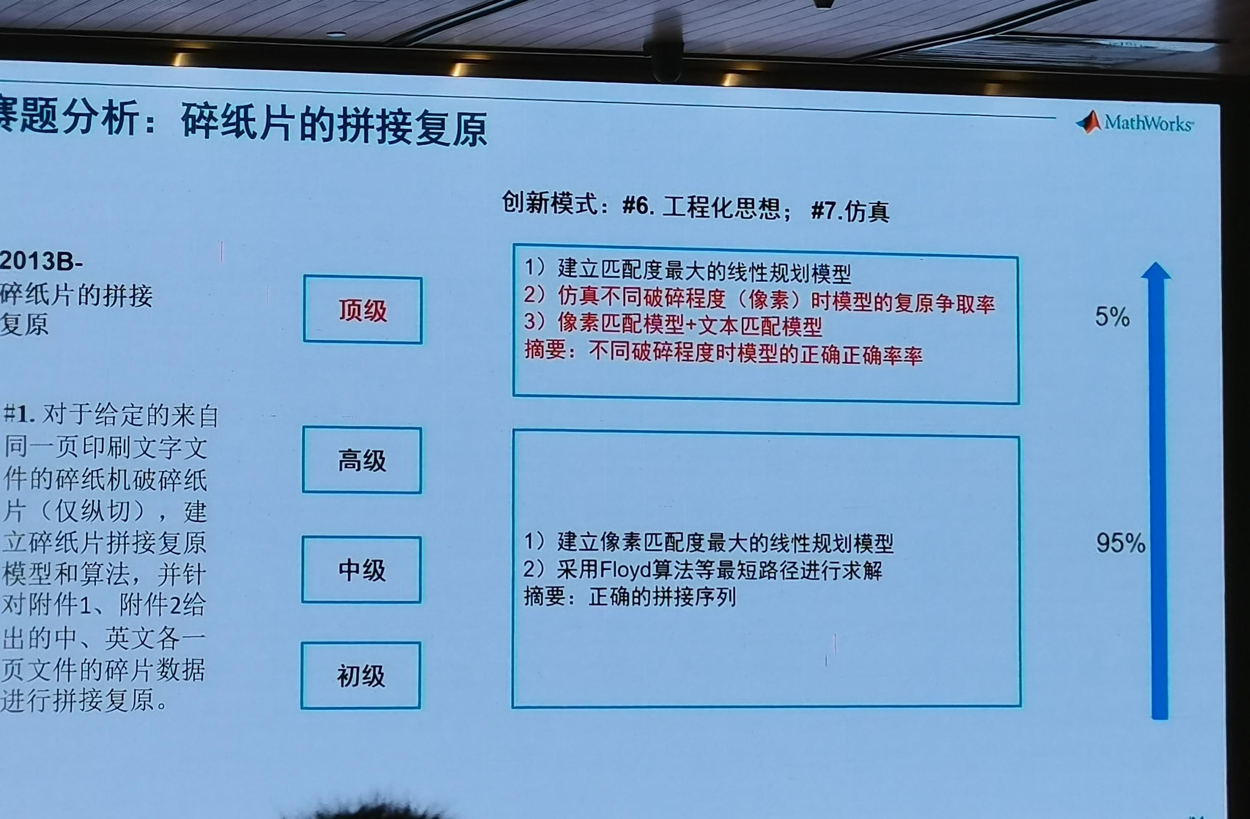

Slide 76
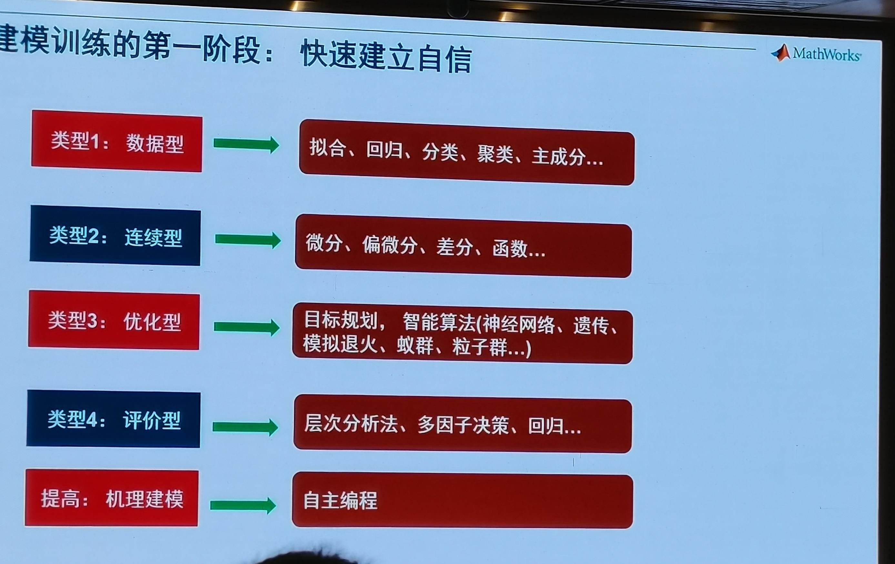

Slide 77
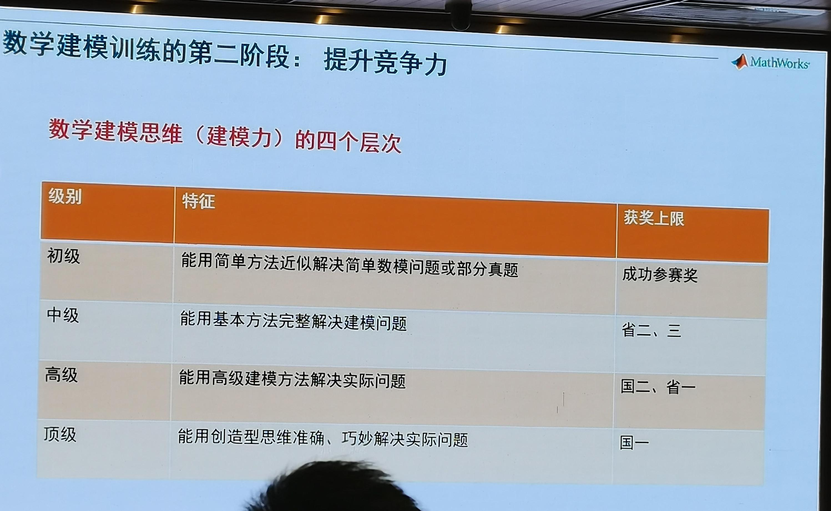

Slide 78
D题 研究生录取问题

Slide 79
题目
某学校录取10名研究生
1.专家组由8位专家组成进行面试
2.共有15名学生参加面试。
3.共有10名导师拟招收研究生。
给出的数据有：
1. 15名学生的笔试成绩，复试成绩
2. 10名导师的基本情况：研究方向，学术水平等
3. 学生志愿方向。

Slide 80
复试 笔试 专家对学生专长的面试评分
学生 成绩 灵活性 创造性 知识面 表达力 外语
学生1 416 A B A B A
学生2 410 A C A B B
学生3 405 B A C D C
学生4 397 B A B B A
学生5 392 B A B C A
学生6 389 B B A B D
学生7 385 A B C B B
学生8 382 B A A C A
学生9 380 B B A B B
学生10 378 D B A C C
学生11 377 D B C A B
学生12 372 A B A C A
学生13 360 B C B A D
学生14 358 D B A B C
学生15 356 A B C B B
DATA1

Slide 81
数据2（DATA2）
复试 笔试 专家对学生专长的面试评分
学生 成绩 灵活性 创造性 知识面 表达力 外语
学生1 416 B A A B A
学生2 410 A B A C B
学生3 405 B A A C B
学生4 397 A B D B C
学生5 392 B A B C B
学生6 389 B D A B C
学生7 385 A B C B D
学生8 382 B A A C B
学生9 380 B B A B B
学生10 378 D B A C C
学生11 377 B C B A B
学生12 372 A B A A D
学生13 360 B A B C B
学生14 358 B B A A A
学生15 356 A B C B B

Slide 82
数据（3—8）
DATA3—DATA8 类似于DATA1—DATA2
这里省略。

Slide 83
数据9（DATA9） 导师的基本情况及对学生专长的要求
导师 专业 导师的学术水平指标 对学生专长的期望求
序号 方向 论文数 检索数 著作数 科研项 灵活性 创造性 知识面 表达力 语
导师1 (1) 15 8 2 2 A B B B B
导师2 (1) 32 4 1 1 B A A B B
导师3 (1) 36 9 3 3 A B A C A
导师4 (2) 12 2 3 3 B B A B A
导师5 (2) 17 1 1 1 B B B B A
导师6 (3) 21 3 0 6 A A A C B
导师7 (3) 18 2 1 1 B B B A C
导师8 (3) 10 2 0 1 B A B A B
导师9 (4) 32 6 2 4 B A A C B
导师10 (4) 17 5 2 2 A A B B B

Slide 84
数据10学生申报的专业发展志愿
学生 1 2 3 4 5 6 7 8 9 10 11 12 13 14 15
志愿 1 2 3 1 4 3 3 4 2 1 3 4 3 2 1 1
志愿 2 3 1 2 3 2 4 1 4 3 1 1 4 1 3 2

Slide 85
问题（一）
(1)首先,请你综合考虑学生的初试成绩、复试成绩等因素,帮助主管部门确定10名研究生的录取名单.
（2）然后,要求被录取的10名研究生与10名导师之间做双向选择,即学生可根据自己的专业发展意愿(依次申报2个专业志愿,如表(10)所示)、导师的基本情况和导师对学生的期望要求来选择导师;导师根据学生所报专业志愿、专家组对学生专长的评价和自己对学生的期望要求等来选择学生.请你给出一种10名研究生和导师之间的最佳双向选
择方案(并不要求一名导师只带一名研究生),使师生双方的满意度最大.

Slide 86
问题（二）
根据上面已录取的10名研究生的专业志愿(见表(10)),如果每一位导师只能带一名研究生,请你给出一种10名导师与10名研究生双向选择的最佳方案,使得师生双方尽量都满意.

Slide 87
学生 成绩 灵活性 创造性 知识面 表达力 外语
学生1 416 A B A B A
学生2 410 A C A B B
学生1 416 B A A B A
学生2 410 A B A C B
综合成绩=初试成绩+复试成绩？
问题：

Slide 88
讲评及分析
关键问题：统一的评价标准
1。模糊评价如何量化？
2。不同量纲的分数如何统一？
我们采用的方法是把一切数据都量化到
[0 1]区间。然后求加权和。得出一个唯一的分数。作为录取标准。

Slide 89
模糊数学基础知识：
从数学上来看，世界上的现象可分为三类：
1.确定性现象：运动的速率
经典数学
2.随机性现象：故障发生的概率
概率与统计
3. 模糊现象：热，冷，大，小
如何量化？
模糊数学-----模糊现象的定量处理方法
实例：张三是秃子？----取决于头发数量
一根，二根，.......,100根，......
解决方法：秃的程度----隶属度函数f(x)
其值域为[0,1]

Slide 90
隶属度函数的确定方法：
1.模糊统计法。
2.例证法
3.专家经验法。

Slide 91
问题（一）第一部分解答
根据初复试成绩录取学生

Slide 92
(1)学生复试成绩的量化
首先,由于各专家对每一个学生的五项条件都有一个主观评判结果,据此可以确定各专家对每一个学生的五项条件的量化分值.再综合8名专家的评分就可以得到每个学生的量化得分.
我们注意到,学生的五项条件都具有一定的模糊性,评价分为A,B,C,D四个等级,即构成模糊集U={u1,u2,u3,u4},不妨设相应的评语集为{很好,好,较好,差},对应的数值为{5,4,3,2}.根据实际情况取偏大型柯西分布隶属函数

Slide 93
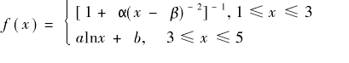
学生 成绩 灵活性 创造性 知识面 表达力 外语
学生1 416 A B A B A
导师1的评价
学生1 416 B A A B A
导师2的评价
量化步骤：
1. 评价集U={A,B,C,D}
{很好，好，较好，差}
{5,4,3,2}
2.隶属函数的选择：柯西分布隶属函数
α,β,a,b如何确定？

Slide 94
▀当评价为“很好”时,则隶属度为1,即f(5)=1
▀当评价为“较好”时,则隶属度为0.8,即f(3)=0.8;
▀当评价很差时，则认为隶属度为0.01,即f(1)=0.01.
由此得：
α=1.1086,β=0.8942,a=
0.3915,b=0.3699.
五项条件的评价指标值：(A,B,A,B,A)
其指标量化值为:
(f(1),f(2),f(1),f(2),f(1))
(1,0.9126,1,0.9126,1).

Slide 95
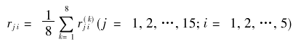
8位专家对学生都有相应的评价,于是综合8名专家评价结果可以得到15个学生的五项条件的复试得分为:

Slide 96

综合复试得分
同样学生的五项条件在综合评价中的地位也应该是同等的,则15个学生的综合复试得
分可表示为

Slide 97


(2)初试成绩与复试成绩的规范化
为了便于将初试成绩与复试成绩做统一的比较处理,用极差规范化方法作相应的规范
化处理.初试得分的规范化:

Slide 98
(3)由综合成绩确定录取方案
对于不同的学校对待初试和复试成绩的重视程度可能会不同,在这里用参数α(0<A≤
1)表示学校对初试成绩的重视程度的差异,即取初试成绩和复试成绩的加权和作为学生的综合成绩,则学生j的综合分数
按照分数高低录取即可。

Slide 99
问题（一）第二部分解答
老师和学生的双向选择

Slide 100
双向选择的基本假定
(1)一个导师在选择学生时,主要依据该导师对学生的满意度,同时还要考虑学生的选择和其他导师的选择情况.一个学生在选择导师时,主要依据该学生对导师的满意度,同时还要考虑导师的选择和其他学生的选择情况.
(2)导师和学生之间有一个是否相互选择的问题,导师和导师之间、学生和学生之间都有一个利益冲突问题,即是否在选择中发生两个(或两个以上的)人同时选择同一个对象,为此可以假设师生双方的选择行为都应该是理智的.
(3)要解决这个问题,具体方法可能很多,无论用什么方法都不能给任一个导师或学生赋有优先权,所有的导师和学生在做双向选择时的地位都是平等的,任何有优先权的选择方案都是不可取的.将学生和导师分别排序,然后一一对应的方案,或按排列顺序依次选择的方案也是不合理的.

Slide 101


Slide 102


Slide 103
导师对学生的满意度：
1.五个指标元素：灵活性、创造性、专业面、表达力、外语
模糊集合：U={ }
2.导师对学生某项指标的满意程度可以分为：
很不满意、不满意、不太满意、基本满意、比较满意、满意、很满意”
评语集合：
V={v1,v2,v3,v4,v5,v6,v7}
并赋相应的数值{1,2,3,4,5,6,7}
当学生的某项指标等级与导师相应的要求一致时,则认为导师基本满意,即满意程度为v4;

Slide 104

满意度的计算
你
你
1.隶属函数的选择：
▀人们对不满意程度的敏感远远大于对满意程度的敏感
▀导师对学生的满意程度降低一级可能导致导师极大的抱怨
▀但满意程度增加一级只能引起满意程度的少量的增长
偏大型柯西分布隶属函数
4
4
7
当“很满意”时,则满意度的量化值为1,即f(7)=1;
基本满意”时,则满意度量化值为0.8,即f(4)=0.8
当“很不满意”时,则满意度量化值为0.01,即f(1)=0.01.

Slide 105
满意度的量化结果：
{v1,v2,v3,v4,v5,v6,v7}的量化值为：
你
你
f(1),f(2,f(3),f(4),f(5),f(6),f(7)
(0.01,0.3499,0.6514,0.8,0.9399,0.9725,1).

Slide 106
满意度的量化结果
将已录取的10名研究生重新编号,依次从1到10,根据题目中关于这10名研究生的评价数据,可以分别计算得到每一个导师对每一个研究生的各单项指标的满意程度的量化值,分别记为

Slide 107


满意度的量化结果
类似地,第i个导师对第j个研究生的第l项指标的综合满意度为
为此可取第i个导师对第j个研究生的五项条件的综合评价满意度为
于是可得10名导师对10名研究生的满意度矩阵S=(Sij)10×10.

Slide 108
学生对导师的满意度
学生对导师的满意度主要与导师的学术水平有关,同时考虑到学生所喜好的专业方向,在评价导师时一定会偏向于自己喜好的导师,即专业方向也是决定学生选择导师的一个因素.因此,影响学生对导师满意度的有五项指标:专业方向、发表论文数、被检索数、著作数和科研项目数.
对专业方向来说,主要是看是否符合自己发展的专业方向,符合第一、二志愿的分别为“满意、基本满意”,不符合志愿的为“不满意”,于是评语集为三个等级,即{满意,基本满意,不满意}.

Slide 109
满意度的量化结果
实际中根据人们对待专业志愿的敏感程度的心理变化,在这里取隶属函数为
并要求f(1)=1,f(3)=0,即符合第一志愿时,满意度为1,不符合任一个志愿时满意度为0,简单计算解得a=4,b=0.9102,即f(x)=0.9102ln(4-x).于是当导师的专业方向符合研究生的第二志愿时的满意度分别为f(2)=0.6309,即得到评语集{满意,基本满意,不满意}的量化值为(1,0.6309,0).这样每一个研究生对每一个导师都有一个满意度权值wji(i,j=1,2,…,10),即满足第一志愿取权为1,满足第二志愿取权值为0.6309,不满足志愿取权值为0.对于反映导师学术水平的四项指标t(k)i(i=1,2,…,10;k=1,2,34)的评语集为五个等级,即{很不满意,不满意,基本满意,满意,很满意},类似于上面确定导师对学生的满意度的方法.首先确定导师学术水平指标的客观量化值:

Slide 110
满意度的量化结果
记10名导师的四项学术指标的平均值为t-
=(21,4.2,1.5,2.4);最大值为tmax=(36,9,3,6);最小值为tmin=(10,1,0,1),等级差
为类似地,可以取近似的偏大型柯西分布隶属函数
实际上,当x=t-时,学生为对导师“基本满意”,则满意度量化值为0.9,即fk(t-)=0.9;
当某项指标处于最高值时,学生对导师“很满意”,则满意度的量化值为1,即fk(tmax)=1;当
某项指标处于最低值时,学生对导师“很不满意”,则满意度量化值为0.01,即fk(tmin)=
简单推导得

Slide 111
满意度的量化结果
于是,每一个学生对每一个导师的四个单项指标的满意度应为导师的客观水平评价值与学生对导师的满意度权值wji(i,j=1,2,…,10)的乘积,即
注意到,假设导师的四项水平指标在学生对导师的综合评价中有同等的地位,为此可取第j个学生对第i个导师的综合评价满意度为
于是可得学生对导师的满意度矩阵T=(Tji)10×10.

Slide 112

双向满意度
根据上面的讨论,每一个导师与任一个学生之间都有相应的单方面的满意度,双方的相
互满意度应有各自的满意度来确定,在此,取双方各自满意度的几何平均值为双方相互综合满意度,即

Slide 113

双向选择模型
最优的双向选择方案应该是使得所有导师和学生的相互综合满意度之和最大,首先考虑学生的选择方案.设决策变量
xij=1, 当考生j选择导师i时0, 当考生j不选择导师i时 Xij=0(i,j=1,2,…,10)
于是问题可以归结为下面的规划问题

Slide 114
存在的问题
(1)在数据的量化与处理上,有不少的参赛队都犯了较初等的错误,对初试分和复试分
没有作正规化处理,即将两个量纲不相同的量作了求和运算,初试分为500分制,复试分为
100分制,甚至是10分制也都作了加权和.值得一提的是:在数据的比较或运算时,一定要
注意量纲的一致性,任何指标数据的加权和都应该是在正规化处理或归一化处理后,对同级别的数据进行.
(2)在部分答卷中,在确定双向选择方案的过程中,没有充分体现出“双向选择”的实
质,没有建立起实质的数学模型,主观地给出一种原则,比如给导师规定先后选择的原则,或给学生规定优先权等.这是不符合“择优录取,双向选择”的要求的,这也反映了这些同学对题意的理解和把握不够准确.
(3)部分答卷在解决问题(2)的选择方案中,一个较多的问题是将导师和学生按某种评
价指标分别排序,然后按顺序作一对一的分配,即1对1,2对2,依次类推.这显然是不合适
的,也不符合实际.还有一类问题是让排在第一的导师优先选择最满意的学生,排在第二的
导师次选,依次类推,排在最后的导师最后选,即所谓的“优选优,次选次,差选差”,这也是不
合实际的.

Slide 115
乘公汽，看奥运
2007年B题

Slide 116
我国人民翘首企盼的第29届奥运会明年8月将在北京举行，届时有大量观众到现场观看奥运比赛，其中大部分人将会乘坐公共交通工具（简称公交，包括公汽、地铁等）出行。这些年来，城市的公交系统有了很大发展，北京市的公交线路已达800条以上，使得公众的出行更加通畅、便利，但同时也面临多条线路的选择问题。针对市场需求，某公司准备研制开发一个解决公交线路选择问题的自主查询计算机系统。
为了设计这样一个系统，其核心是线路选择的模型与算法，应该从实际情况出发考虑，满足查询者的各种不同需求。请你们解决如下问题： 1、仅考虑公汽线路，给出任意两公汽站点之间线路选择问题的一般数学模型与算法。并根据附录数据，利用你们的模型与算法，求出以下6对起始站→终到站之间的最佳路线（要有清晰的评价说明）。 (1)、S3359→S1828 (2)、S1557→S0481 (3)、S0971→S0485 (4)、S0008→S0073 (5)、S0148→S0485 (6)、S0087→S3676 2、同时考虑公汽与地铁线路，解决以上问题。
3、假设又知道所有站点之间的步行时间，请你给出任意两站点之间线路选择问题的数学模型。

Slide 117
L001
分段计价。
S0619-S1914-S0388-S0348-S0392-S0429-S0436-S3885-S3612-S0819-S3524-S0820-S3914-S0128-S0710
L002
分段计价。
上行：S3748-S2160-S1223-S1404-S2377-S1477-S2017-S2019-S1321-S1381-S1383-S1691-S3766-S1729-S2654-S3231-S3917-S2303-S1327-S3068-S2833-S1733-S2113-S2636-S0012-S1968-S0004
下行：S0004-S1968-S0012-S2636-S2113-S2112-S2833-S0618-S1327-S2303-S3917-S3231-S2654-S1729-S3766-S1691-S1383-S1381-S1321-S2019-S2017-S1477-S1404-S1223-S2160-S3748
L003
单一票制1元。
S0417-S0272-S1973-S3425-S1433-S3476-S2337-S1027-S1065-S2974-S0234-S0521-S3737-S3806-S1682-S1684-S3925-S3897-S2489-S2488
L004
单一票制1元。
上行：S3010-S0582-S0579-S1994-S1041-S0105-S1429-S2118-S1430-S3600-S2582-S1782-S0657-S3820-S3042-S0658-S2323-S2324-S0992-S2182-S2184-S0531-S0679
下行：S0679-S2184-S2182-S0992-S2324-S2323-S1957-S0658-S3042-S3820-S0657-S1782-S2582-S3600-S1430-S2118-S1429-S0106-S1041-S1994-S0579-S0582-S3010
L005
分段计价。
上行：S2817-S1961-S3171-S0925-S2119-S1789-S1791-S0457-S1771-S1793-S1829-S2191-S2190-S3335-S0983-S3443-S3139-S2416-S3878-S0750-S3453-S0403-S0684-S0130-S0477-S3264-S2038-S2086-S1236
共800条公汽线路

Slide 118
问题简化：
选择“合适”路径“，从始发站S→终点站T.
问题1：仅仅搭乘公共汽车。
问题2：可搭乘公共汽车和地铁。
问题3：可搭乘公共汽车，地铁或步行。
Notes:
画示意图

Slide 119
数据的分析与处理：
1.公汽的运行方式：
循环式，上下行，来回式
2. 车票计价方式：分段计价，单一票价。
3.数据导入Excel,以便读取
编程处理
.............

Slide 120
题意分析与模型建立
■背景：公共线路的查询模型与算法
1.查询相关的参考文献。
地图型，简化型
2.了解相应的数学知识。
算法
■目标：建立大多数人满意的查询系统
1.换乘次数，乘车费用，乘车时间
2. 始发站，总站数等等
■目标优化：
1. 对每个目标最优
2. 综合最优

Slide 121
多目标优化：换乘次数最少(N)，费用最省(M)，时间最短(T)。
不同目标组合模型：
1.按优先级顺序，组合成六个模型
2.也可以将某些目标作为约束。
目标加权组合最优：

Slide 122
数学理论：模型和算法
1.搜索算法。
2.图论模型。
3.规划模型
4. ﹍

Slide 123
基于双向广度优先搜索的公交线路优化模型
华科大二等奖

Slide 124
问题1：
紧考虑公汽的模型及算法

Slide 125
问题：
选择“合适”路径“，从始发站S→终点站T.
目标选择：
换乘次数最少
其次，时间最短，
第三，费用最少
模型的建立：

Slide 126
建模思路示意图：
●直达
一次换乘
二次换乘
S
T
S
S
T
T
●求出所有线路；计算代价(目标)；选优。
通过具体例子体会优缺点

Slide 127
模型的数学形式：
始发站S→终点站T
定义集合：
所有经过S的公交线路集合
所有经过S的公交线路所经过站点集合
意义同上

Slide 128
L1
L2
T
S
L4
Lp
Lq
L5
L6

Slide 129
结论1:
结论2：

Slide 130
结论3：设换车次数不超过三次？！
1 求出所有直达线路，换乘一次线路，换乘二次线路
2. 在这些线路中挑出时间最短或费用最少的线路。
3 根据偏好选择合适路线。
主要数学理论：图论，多目标优化
主要算法：双向广度优先搜索。
基于点的遍历公交线路算法。
基于线的遍历公交线路算法。

Slide 131
模型评价：
简单，易理解。算法亦不复杂。
。

Slide 132
问题2
考虑公汽，地铁的模型及算法

Slide 133
地铁加入后，线路中有地铁站或关联的公交站
可分为四种情况:
1.直接经地铁可达
2.由起点站乘公交再转地铁
3.由起点站乘地铁再转公交
4.由起点站乘公交再转地铁再转公交
●
●
S
A
T
T
●
●
●
●
●
S
●
●
●
●
●
T
A
B
●
S
●
S
B
●
●
●
●
●
●
●
●
●
●
T
●

Slide 134
处理方式：
只需修改
定义即可
L1
L1
S
S
L2
L2
步行
●
Lp
Lp
●
●
D1
Li
Lj

Slide 135
结论1:
结论2：

Slide 136
问题3：考虑步行

Slide 137
仅用下面两种特殊情况来说明
其中S周围为步行所达站点
A
●
●
步行
●
●
●
S。
●
S
T
●
●
T
●
●
●
●
步行到某站点，然后换乘
处理方式：
只需修改
定义即可
复杂度大大增加！！！

Slide 138
模型优缺点分析：
●总体来看，技术含量较低(相当于枚举）
---只有算法实现，几乎没有建模。
●换乘作为第一目标。
●而且一般不超过二次换乘。
---题目难度大大降低。
●任意次换乘时算法复杂度提高，难以处理。

Slide 139
标准解答

Slide 140
命题思路：
1.本题根据公交线路查询系统研制的实际需求简化改变
而成。但涉及到公汽，地铁，步行之间的联系，以及换乘
时间等细节处理，数据量也大。所以，问题较复杂。
2. 这是一个多目标优化问题，换乘次数最少，费用最
省，时间最短应该是乘客最关心的目标。
3.对每个目标寻求最佳路线，不要将三个目标加权合成单
目标。
4.本题1,2问考基本建模及编程能力。第3问加上步行因素
难度更大。

Slide 141
主要解法：
1. 图论模型：建立有向赋权图，然后求两点间最
短路径。主要算法有：Dijkstra 算法和 Floyd算法。
2. 规划模型：包括0-1规划和动态规划。
3。 数据库模型：利用数据库技术直接对站点进行
搜索。

Slide 142
详细解答

Slide 143
一。数据处理：直达矩阵的建立。
L(I,j)表示由i站点到j站点付出的代价。可以为时间
或费用。因此有直达时间矩阵或直达费用矩阵。
经过适当转换，地铁和公汽可以建立统一直达矩阵。
二。优化目标：
按照第一目标最优，第二，第三目标在第一目标最优
前提下，最优或次优来求解。

Slide 144
数据处理
建立数据结构

Slide 145
不考虑地铁：
建立直达矩阵
n为公汽站点个数,n=3975
可以为时间或费用
A可称为直达时间或费用矩阵

Slide 146
考虑地铁：可建立类似直达矩阵
n=公汽站点个数+地铁站点个数=3957+39=3996
当i站点与j站点同为公汽站点或同为地铁站点时
的定义与前面相同
当i与j站点一为公汽，一为地铁时，可分为如下情形
1：i是公汽站点，j是地铁站点
1.1 若j不是i站点所在公汽线路L与地铁线的换乘站点
则令
2.2 若j是i站点所在公汽线路L与地铁线的换乘站点
则令

Slide 147
或
2. j是公汽站点，i是地铁站点。类似1
经如此处理后，就不必区分站点类型了
图论描述：
以上步骤相当于建立了一个带权有向图
1） 图中点表示站点
2） 图中的弧或边表示前一站点能直达后一站点
3）弧上的权表示所需付出的代价（时间或费用）

Slide 148
算法设计
目标优化及算法

Slide 149
优化目标：换乘次数，费用，时间
按照第一目标最优，第二，第三目标在第一目标最优前提下，最优或次优来求解。
1. 换乘次数最少算法。
2. 费用最省算法。
3. 时间最短算法

Slide 150
问题1,2解答
公汽，地铁一并考虑

Slide 151
矩阵算子
⊙
的定义：
设A,B为n阶方阵
其中
当考虑费用矩阵之间运算时
当考虑时间矩阵之间运算时
表示换乘时间

Slide 152
考虑直达矩阵
令
记：
表示从i站点到j站点至多换乘k次到达所需的最短时间（费用）

Slide 153
换乘次数最少算法：
换乘次数为第一目标
1.对直达费用矩阵
重复进行
运算得到
2.当
表示从i站点到j站点最少换乘k次能够到达
3.
表示从i站点到j站点所需最少费用（或时间）
4.运算过程中记录下相关线路信息
5.若有若干条最小换乘线路，则再比较其他两个目标

Slide 154
费用最省算法:
费用为第一目标
1.对直达费用矩阵
重复进行
运算得到
2.运算若干次数后若
则表示已得到站点间最少费用
3.
表示从i站点到j站点所需最少费用
4.运算过程中记录下相关线路信息
5.若有若干条最小费用线路，则再比较其他两个目标
时间最短算法同样

Slide 155
示例图：
A,B,C,D四个站点（记为1,2,3,4）构成网络图
求从B到D的“合适”路径
5
B
3
A
8
D
直达时间矩阵：
5
2
4
7
C
1.直达？
2.换乘次数最少？
3.时间最短？
4.路径信息
相当于有向图中求两点间最短路径

Slide 156
算法实现：
你
你
你
你

Slide 157
■图论模型和算法
---图论知识简介
1. 图：一些点及连接这些点的一些边的总体。
2. 图论：研究点之间的连接方式的特征。
3. 起源及实例：七桥问题
4. 应用：交通运输，城市规划，工作调配等。

Slide 158

迪杰斯特拉(Dijkstra)算法：
A
为源点，求源点
到其他各顶点的最短路径。
构造邻接矩阵：

Slide 159


Slide 160
Floyd算法：求任意两点间的最短距离。

Slide 161
问题3
已知所有站点间步行
时间的优化模型

Slide 162
数据图的构造：
1.同一公交线的往返线路视为两条单行线，记有m条
2.构造一个m+2个点的完全图，其中
2.1) a为起点(出发点)，b为终点(目的地)
2.2) 每条公交线也视为一个点(m个)
2.3) 边表示两点间有步行关系，步行时间为边权。
由此构造步行时间矩阵
2.4) 每个公交线点还有三个信息为点权
于是，原问题转化为在这个图上求a到b最短路径

Slide 163
其他思路：
1. 一条线路表示一路公交车。类似地图。
2. 每张纸代表一条公交线。类似帧。
其他算法：
集合求交法，分支界定法，启发式方法等。

Slide 164
思考题：
1.其他查询系统，例如百度，谷歌的
查询系统。
2.三个目标加权平均处理？

